Slide 1
Муниципальное бюджетное дошкольное образовательное учреждение
Городского округа Балашиха
«Детский сад комбинированного вида №23 «Сказка»
Проект: «Экологическая тропа как средство формирования экологической культуры у детей дошкольного возраста и сохранения, укрепления их здоровья »
Подготовила воспитатель I квалификационной категории
Товкач Надежда Ивановна
Г.о. Балашиха
2019 год

Slide 2
АКТУАЛЬНОСТЬ
Проблема всего человечества - уничтожение природы.
Экологическая грамотность сегодня является необходимым условием сохранения окружающей среды и самой жизни человека. Без серьезного изучения состояния окружающей среды, без организации систематической работы по формированию экологической культуры, невозможно представить дальнейшее существование человечества.
Успешный человек – это, в первую очередь, здоровый человек, а здоровье немыслимо без чистого воздуха, прозрачной воды, экологически безопасных продуктов питания. Чтобы природа не была полностью уничтожена, задача взрослых воспитывать у детей чувство прекрасного к окружающему миру с самого детства. Как же сформировать у детей гуманное отношение к природе? Учитывая возрастные особенности дошкольников, к которым относятся впечатлительность и эмоциональная отзывчивость, через сострадание, сопереживание, которые помогают ребенку войти «в жизнь другого живого существа изнутри», почувствовать чужую боль как свою собственную.
(В. Сухомлинский)

Slide 3
КРАТКОЕ ОПИСАНИЕ ПРОЕКТА Первостепенная задача педагога помочь ребенку увидеть красоту, научиться ценить и беречь ее. В результате при ознакомлении детей с природой открываются широкие возможности для их экологического воспитания, экологически грамотного отношения к природе. Экологическое образование начинается со знакомства с объектами ближайшего окружения, с которыми ребенок сталкивается каждый день. И поэтому в нашем учреждении мы решили создать экологическую тропу для формирования у детей экологической культуры, а также для сохранения и укрепления здоровья дошкольников. Огромную роль в экологическом образовании детей дошкольного возраста играет практическая, исследовательская и оздоровительная деятельность в природных условиях.

Slide 4
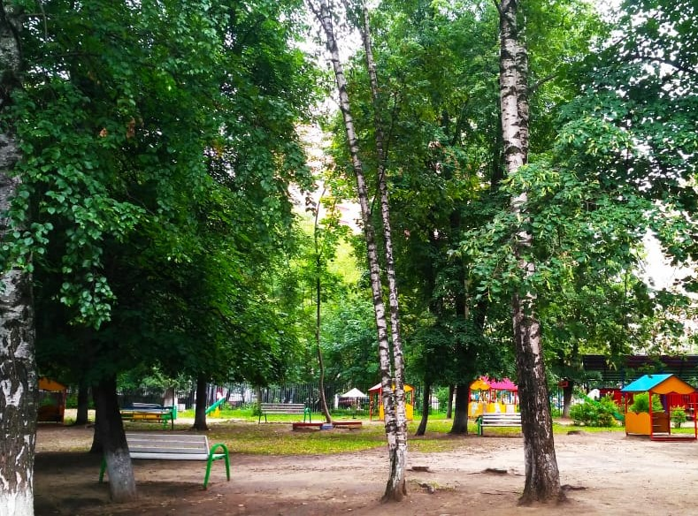
Обследуя территорию ДОУ, мы разработали маршрут, который проходит через различные экологические системы и природные объекты, имеющие эстетическую, природоохранную и оздоровительную ценность, и на котором дети получают устную (с помощью воспитателя) или наглядную (стенды, знаки) информацию об этих объектах. Создавая экологическую тропу, мы пытались воссоздать фрагменты разных растительных сообществ, что помогает педагогам знакомить детей с представителями местной флоры .

Slide 6
Цель: Создание экологической тропы, обеспечивающей формирование у детей дошкольного возраста экологической культуры и сохранение, укрепление здоровья. Благоустройство и озеленение территории детского сада. Задачи способствовать сохранению и укреплению здоровья детей учить детей оценивать воздействие человека на природу; формировать у детей экологически грамотное поведение в природе; обогащать и систематизировать знания детей средствами экологической тропы; формировать чувства близости к природе и сопереживанию всему живому, заботы и бережного отношения к природе; познакомить с разными объектами живой природы и показать ее взаимосвязь с окружающим миром; способствовать познавательному развитию ребёнка; формированию нравственных качеств, расширению кругозора, знаний об особенностях живой и неживой природы родного края повысить экологическое просвещение родителей; .

Slide 7
Участники проекта: дети родители воспитатели руководитель ДОУ Формы реализации проекта: НОД по экологическому воспитанию Наблюдения и экологические экскурсии. Познавательное чтение. Природоохранные акции: «Чистый город», «Чистый участок», «Посади дерево», «Лес победы!» «Покормите птиц зимой», «Добрые крышечки», «Друзья птиц» (вывешиваем скворечники). Подвижные, дидактические, имитационные игры, инсценировки экологической направленности. Познавательно – исследовательская деятельность.

Slide 8
Ожидаемые результаты
Создание на территории ДОУ экологически познавательной среды;
Укрепление здоровья детей , профилактика заболеваний.
Повышение уровня экологической культуры детей;
совершенствование педагогической компетентности родителей по теме проекта;
развитие интереса к познанию живого у дошкольников;
проявление гуманных чувств к субъектам и объектам окружающего мира.

Slide 9
Мероприятия НОД и досуги по экологическому воспитанию «Одуванчик - жёлтый сарафанчик», «Путешествие по экологической тропе»,«А у нас в гостях синички», «Мы –помощники природы!», «На лугу», «В лес пошли, грибы ягоды нашли», «Мы весёлые гусенички», «Мир насекомых», «Берегите Планету Земля!», «Разделяй мусор», «Что нас окружает», «Сортируем мусор-сохраняй Планету» , «Чистота природы начинается с тебя» Наблюдения и экологические экскурсии, «Земля грустит и радуется», «В царстве растений: цветы». Познавательное чтение. Природоохранные акции: «Сохрани лес», «Мусор раздели сегодня- сделай чище Подмосковье», «Чистый город», «Чистый участок», «Посади своё дерево», «Лес победы!» «Покормите птиц зимой», « Субботник в Подмосковье»,«Добрые крышечки»,«Друзья птиц» (вывешиваем скворечники).

Slide 10
. Вывод. Анализ результатов работы показал положительную динамику изменения отношения детей к природе, следовательно, можно говорить о том, что деятельность по формированию экологического образования в рамках реализации проекта «Экологическая тропа как средство формирования экологической культуры у детей дошкольного возраста и сохранения ,укрепления их здоровья» эффективна.
.

